Slide 1

王晓辉老师提供
找规律
（对应练习册BRONZE2-1）

Slide 2
1. 导入
教师出示2条鱼，一条大鱼一条小鱼，问幼儿是谁和谁？（引导幼儿说出：鱼妈妈和鱼宝宝），再增加一组（鱼妈妈和鱼宝宝），问幼儿，又有谁来了？（第4页）
2. 活动过程
认识排列规律。教师问小朋友，有几个鱼妈妈，几个鱼宝宝？它们是怎么排队的？（引导幼儿说出一个妈妈和一个宝宝，一个妈妈和一个宝宝）。（图2-1-1）
找排列规律。小朋友，老师这里还有几个小动物，谁说一说，它们是怎么排队的。（图2-1-2）
教师出示三角形和正方形（两组），问小朋友，你们看这里有什么图形，它们是怎么排队的？ （图2-1-3）
补缺。老师这里还有一组图片，他们都排好队了，你们帮老师看一看，缺了哪个图片？ （图2-1-4）

Slide 3
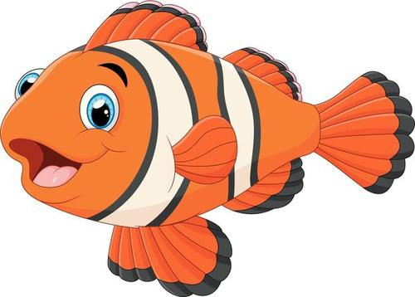

BRONZE2-1
2-1-1

Slide 4
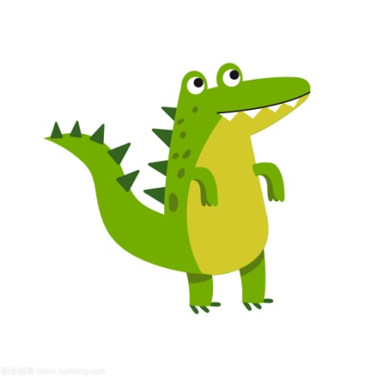

BRONZE2-1
2-1-2

Slide 5
BRONZE2-1
2-1-3

Slide 6
BRONZE2-1
2-1-4

Slide 7
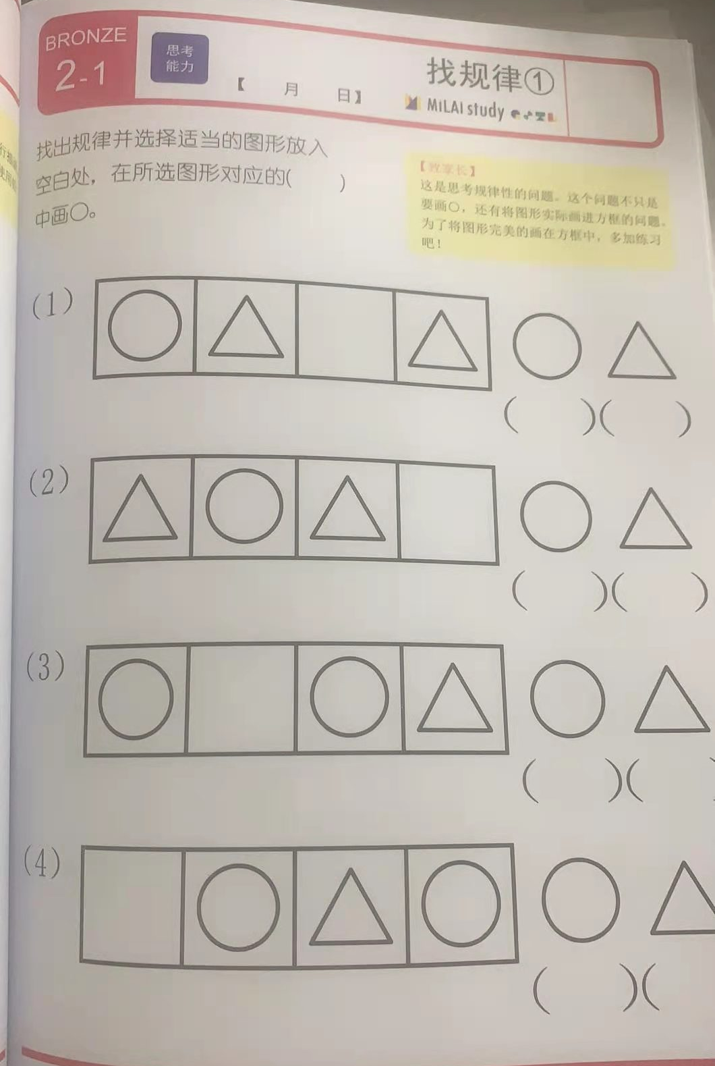
3. 完成训练页（对应章节：BRONZE2-1）

Slide 8
完

